Slide 1
На повестке дня — школьная форма
Тема школьной формы - одна из актуальных на сегодняшний день. В связи с вступлением в силу с 1 сентября 2013 года Федерального Закона от 29 декабря 2012 года № 273-ФЗ «Об образовании в Российской Федерации», во исполнение письма Министерства образования и науки РФ от 28 марта 2013 года № ДЛ-65/08 «Об установлении требований к одежде обучающихся», приказа министерства образования и науки Краснодарского края от 23 мая 2013 года № 2805 «Об установлении Примерных единых требований к одежде обучающихся по образовательным программам начального общего, основного общего и среднего общего образования»

Slide 2
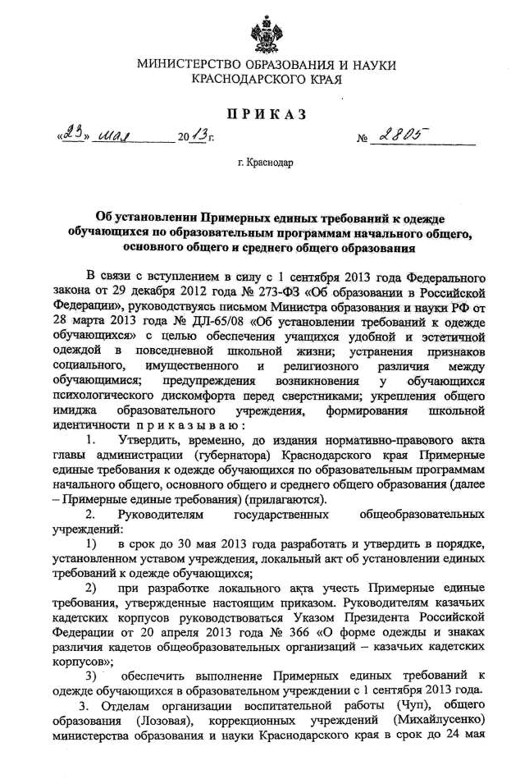
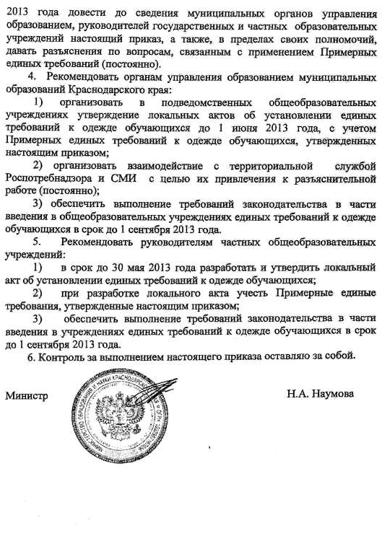
Приказ Министерства Образования и науки Краснодарского края

Slide 3
Положение о школьной форме обучающихся МБОУ СОШ № 39
Красноармейского района
Общие положения
1.1, Настоящее Положение разработано в соответствии с Федеральным Законом от 29 декабря 2012 года № 273-ФЗ «Об образовании в Российской Федерации», типовым положением об образовательном учреждении ст. 50, письмом Минобрнауки России от 28марта 2013г №Д1-65/08 « Об установлении требований к одежде обучающихся», приказом министерства образования и науки Краснодарского края от 23 мая 2013 года № 2805 «Об установлении Примерных единых требований к одежде обучающихся по образовательным программам начального общего, основного общего и среднего общего образования», постановлением главы администрации (губернатора) Краснодарского края от 10.09.2013г. № 997 « Об установлении требований к одежде обучающихся в образовательных организациях по образовательным программам начального общего, основного общего и среднего общего образования, Уставом школы: п.3.6 и п. 6.4, решением Управляющего совета школы.
1.2. Настоящее положение утверждается решением педагогического совета школы, приказом директора МБОУ СОШ № 39 Х. Трудобеликовского, согласовывается с Управляющим советом МБОУ СОШ №39 , органом ученического самоуправления.
1.3.Настоящее Положение определяет требования к одежде учащихся 1-11 классов и обязательность его выполнения.
1.4.Настоящее положение способствует формированию у учащихся потребности в удобной и эстетичной одежде в повседневной школьной жизни; защите прав ребёнка на получение образования на ступенях начального общего, основного общего и среднего общего образования в психологически комфортных условиях школы, устранению признаков социального, имущественного и религиозного различия между учащимися.
1.5.Педагогический состав работников школы должен показывать пример своим воспитанникам, выдерживать деловой стиль в своей повседневной одежде.

Slide 4
Цели и задачи
2. Цели и задачи
2.1. Цели:
- соблюдение санитарно-гигиенических норм;
- воспитание у учащихся эстетического вкуса, культуры ношения одежды;
- укрепление дисциплины учащихся;
- соблюдение единых требований для учащихся школы;
- устранение различий в одежде детей вне зависимости от материального и социального положения их родителей.
2.2. Задачи:
- упорядочение взаимоотношений между школой и родителями в вопросе внешнего вида учащихся школы;
- выработка единых требований, выдвигаемых школой к внешнему виду учащихся в период учебных занятий;
- формирование у учащихся чувства корпоративной принадлежности, уважения к традициям школы.

Slide 5
Девочки 1-11 классов
- 3. Единые требования
3.1.Стиль одежды – деловой, классический. Тип-костюм. Цвет костюмов (черный). Одежда должна иметь отличительный знак образовательного учреждения: эмблема(значок), галстук.
3.2.Школьная форма подразделяется на парадную, повседневную, спортивную, рабочую.
3.3. Учащиеся школы посещают учебные занятия в форме установленного образца:
Девочки 1-11 классов
Парадная форма: платье темно-синего цвета длиной не выше 10 см от верхней границы колена и не ниже середины голени, белый фартук, туфли.Обувь строгая, гигиеничная (не спортивная), высокий каблук исключен.
Повседневная форма: платье темно-синего цвета длиной не выше 10 см от верхней границы колена и не ниже середины голени, черный фартук, туфли; Обувь строгая, гигиеничная (не спортивная), высокий каблук исключен.

Slide 6
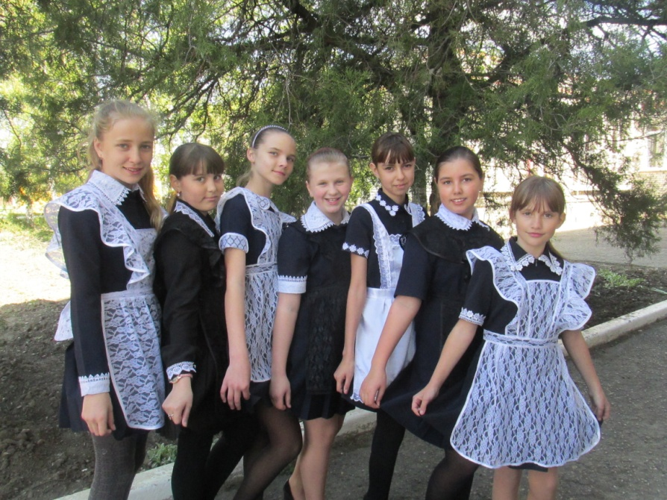
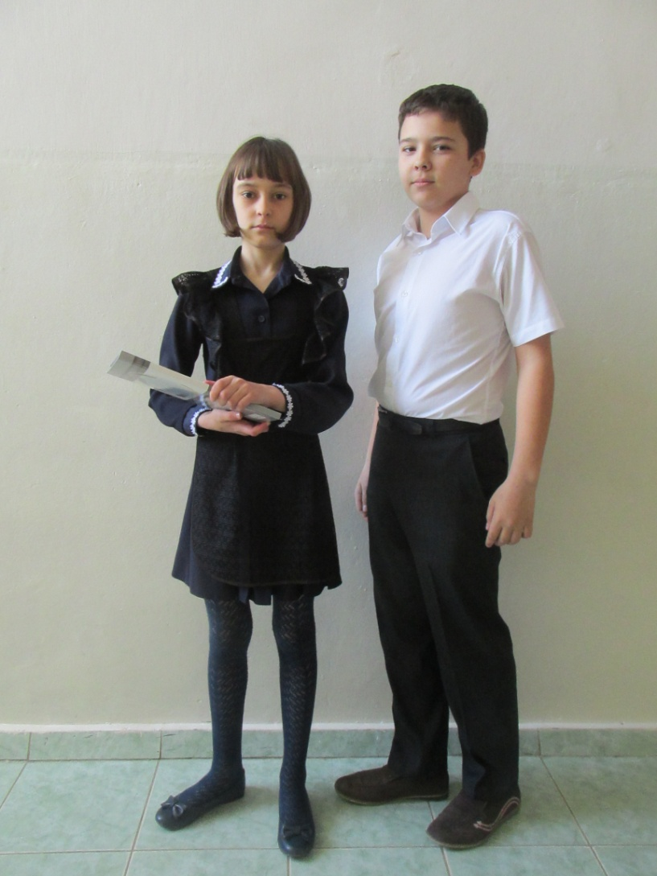
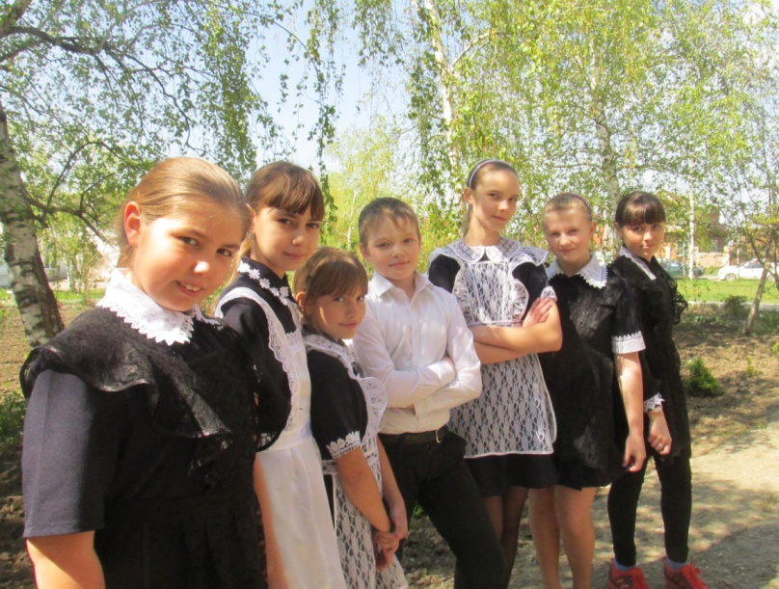
Внешний вид учащихся

Slide 7
Мальчики 1-11 классов
Мальчики 1-11 классов
Парадная форма: однотонные пиджак и брюки (костюм), белая рубашка, жилет (исходя из комплекта костюма), галстук или бабочка, туфли;
Повседневная форма: однотонная светлых оттенков рубашка, однотонные пиджак и брюки (костюм), жилет (исходя из комплекта костюма), галстук (по желанию) ,обувь строгая, гигиеничная (не спортивная).

Slide 8
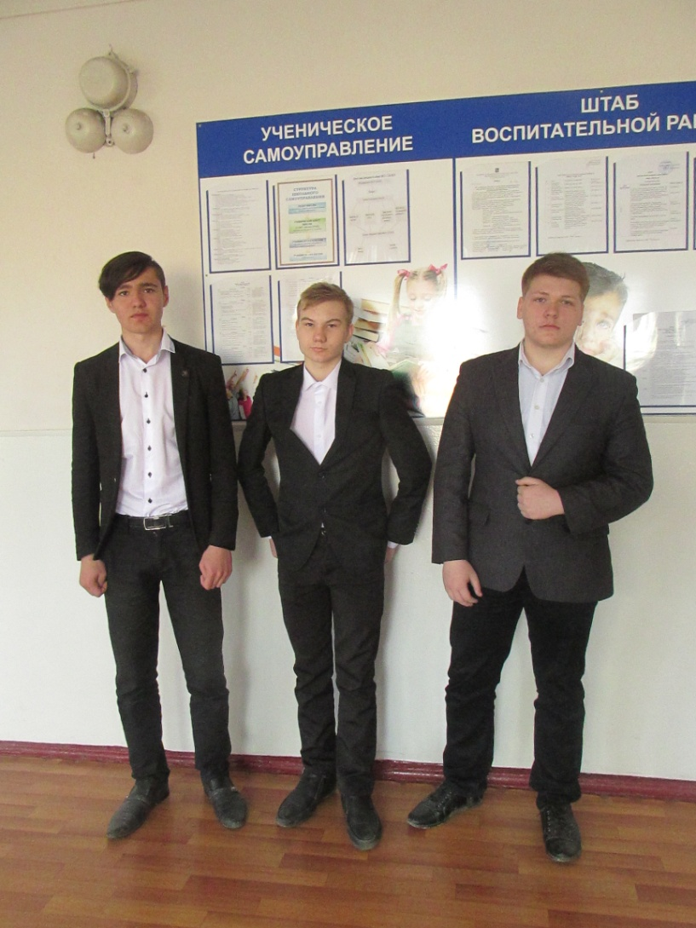
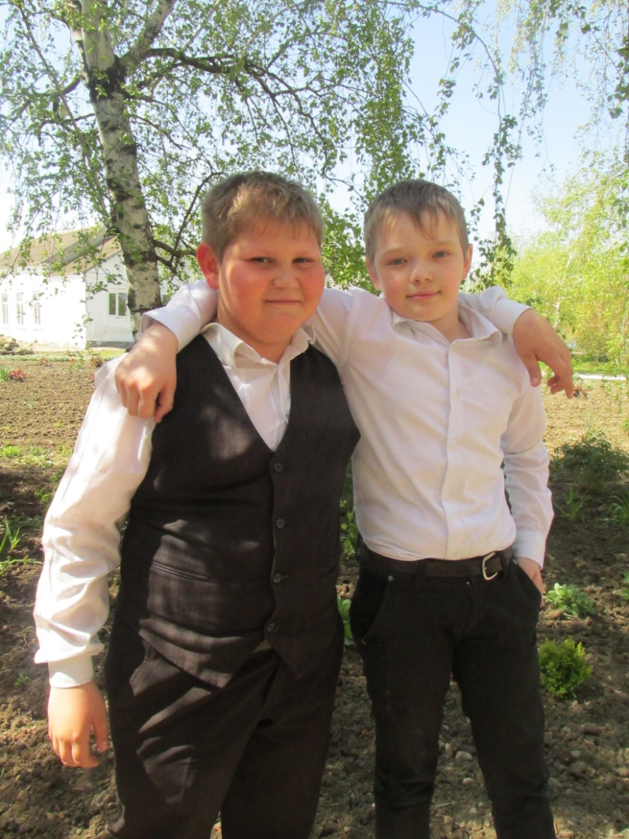
Внешний вид учащихся школы

Slide 9
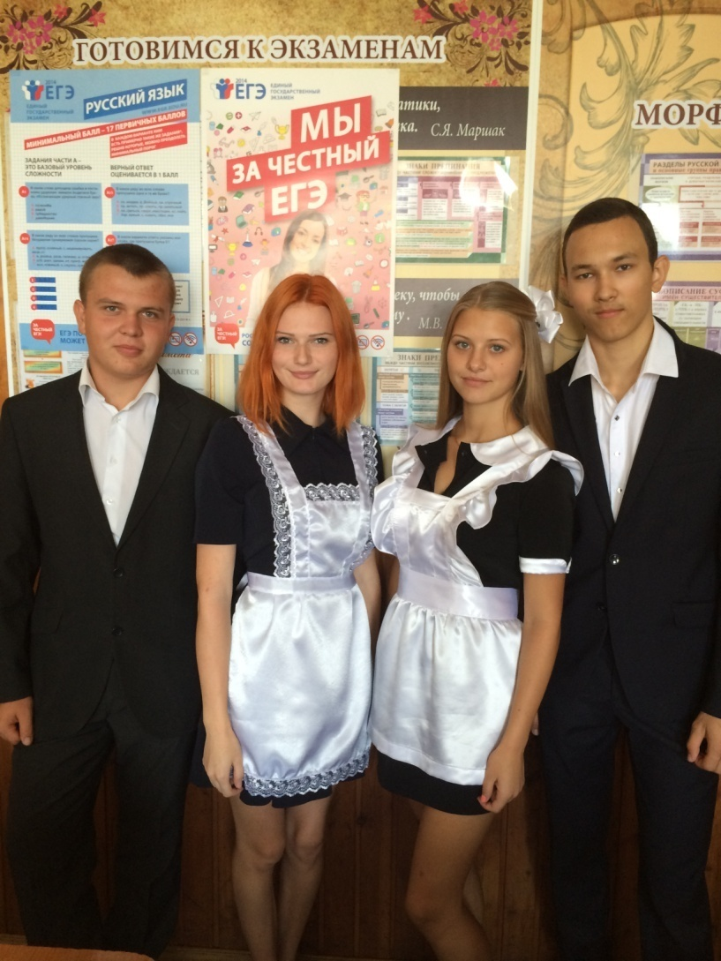
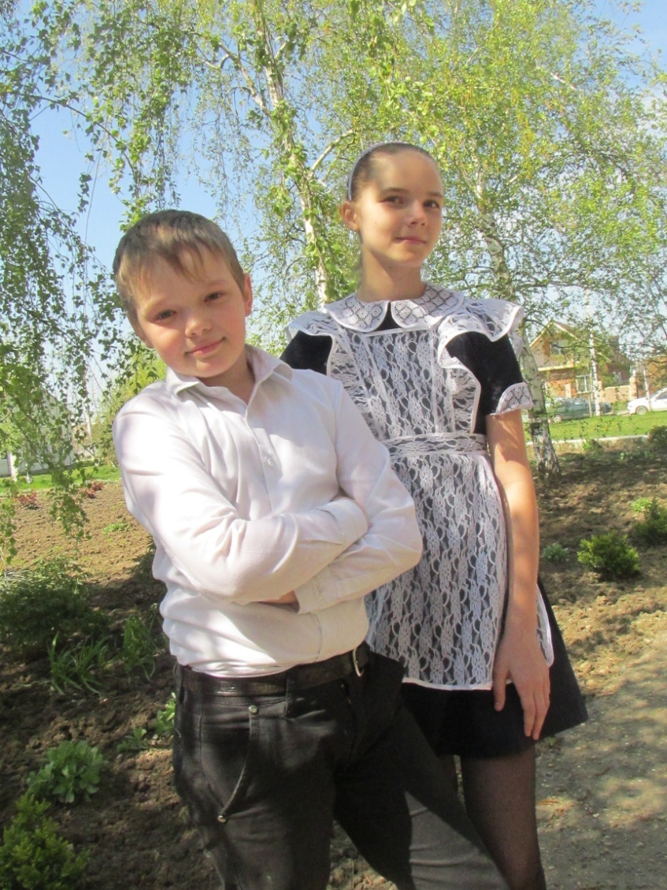
Внешний вид учащихся

Slide 10
Спортивная форма:
3.4.Спортивная форма:
Спортивная форма включает футболку с коротким рукавом, спортивное трико (костюм), шорты или спортивные трусы (на занятиях в спортивном зале при температуре выше 14°С), кроссовки (кеды, полукеды). Форма должна соответствовать погоде и месту проведения физкультурных занятий.

Slide 11
Общие принципы создания внешнего вида.
4.1. Аккуратность и опрятность:
-одежда должна быть обязательно чистой, свежей, выглаженной;
-обувь должна быть чистой;
-внешний вид должен соответствовать общепринятым в обществе нормам делового стиля и исключать вызывающие детали (волосы, лицо и руки должны быть чистыми и ухоженными, используемые и дезодорирующие средства должны иметь легкий и нейтральный запах),
-макияж у учащихся 9- 11 класса должен быть скромным, не вызывающим,
-размер сумок должен быть достаточным для размещения необходимого количества учебников, тетрадей, школьных принадлежностей и соответствовать форме одежды,
-классным коллективам рекомендуется выбрать единый стиль и одинаковую цветовую гамму в деловом костюме

Slide 12
4.2. Сдержанность:
-одно из главных правил делового человека при выборе одежды, обуви, при использовании парфюмерных и косметических средств – сдержанность и умеренность;
-основной стандарт одежды для всех - деловой стиль. Светский характер одежды.
-высота каблука в туфлях для девочек 1-4 классов до 3 см., 5-8 классах до 5см., 9-11 классах до 7 см.
4.3.Запрещается использовать для ношения в рабочее (учебное) время следующие варианты:
4.3.1.одежды и обуви:
-спортивная одежда (спортивный костюм или его детали);
-джинсы;
-одежда для активного отдыха (шорты, толстовки, майки и футболки с символикой);
-яркий цвет одежды;
-пляжная одежда;
-одежда бельевого стиля;
-прозрачные платья, юбки и блузки, в том числе одежда с прозрачными вставками;
-платья, майки и блузки без рукавов (без пиджака или жакета);
-вечерние туалеты;
-мини-юбки (длина юбки выше 10 см от колена);
-слишком короткие блузки, открывающие часть живота или спины;
-декольтированные платья и блузки (открытый V- образный вырез груди, заметно нижнее белье и т. п.);
-одежда из кожи (кожзаменителя), плащевой ткани;
-сильно облегающие (обтягивающие) фигуру брюки, платья, юбки;
-религиозная одежда, одежда с религиозными атрибутами и (или) религиозной символикой;
-головные уборы в помещении;
-атрибуты одежды, закрывающие лицо;
-спортивная обувь (в том числе для экстремальных видов спорта и развлечений вне спортивного зала);
-пляжная резиновая или пластиковая обувь;
-туфли на высоком каблуке (выше 7 см);
-высокие сапоги-ботфорты;
-в одежде и обуви не должны присутствовать очень яркие цвета, блестящие нити и вызывающие экстравагантные детали, привлекающие пристальное внимание.

Slide 13
прически:
4.3.2. прически:
-длинные волосы у девочек должны быть заплетены в косу или прибраны заколками;
-мальчики и юноши должны своевременно стричься.
4.3.3. Запрещается:
-экстравагантные стрижки и прически;
-окрашивание волос в яркие, неестественные оттенки;
-массивные серьги, броши, кулоны, кольца;
-пирсинг;
-маникюр с дизайном в ярких тонах;
-аксессуары с символикой асоциальных неформальных молодежных объединений, а также пропагандирующие психоактивные вещества и противоправное поведение;
-ношение домашних тапочек без задника.

Slide 14
Права и обязанности обучающихся.
5.1.Учащийся обязан:
-носить повседневную школьную форму ежедневно;
-содержать форму в чистоте, относиться к ней бережно, помнить, что внешний вид ученика – это лицо школы;
-приносить спортивную форму в дни уроков физической культуры с собой;
-надевать парадную форму в дни проведения торжественных линеек, общешкольных мероприятий, дежурства по школе;
-иметь сменную обувь в непогоду, сменная обувь должна быть чистой;
-выполнять все пункты данного Положения.
5.2.Учащийся имеет право:
-выбирать школьную форму в соответствии с предложенными вариантами;
-носить в холодное время года однотонные джемпера, свитера и пуловеры неярких цветов сочетающейся цветовой гаммы;
-самостоятельно подбирать рубашки, блузки, аксессуары, к школьному костюму в повседневной жизни;
5.3. Без школьной формы школьники на занятия не допускаются.

Slide 15
Обязанности родителей.
6.1.Приобрести обучающимся школьную форму, согласно условиям данного Положения до начала учебного года, и делать это по мере необходимости, вплоть до окончания обучающимися школы;
6.2.Контролировать внешний вид учащихся перед выходом в школу в строгом соответствии с требованиями Положения;
6.3. Выполнять все пункты данного Положения.

Slide 16
Меры административного воздействия.
7.1.Данный локальный акт является приложением к Уставу школы и подлежит обязательному исполнению учащимися и другими работниками школы;
7.2.Несоблюдение обучающимися данного Положения является нарушением Устава школы и Правил поведения для учащихся в школе;
7.3.О случае явки учащихся без школьной формы и нарушением данного Положения родители должны быть поставлены в известность классным руководителем в течение учебного дня;
7.4.За нарушение данного Положения Устава школы учащиеся могут быть подвергнуты дисциплинарной ответственности, вызову на школьный совет профилактики.

Slide 17
Обязанности членов школьного самоуправления, классных руководителей, администрации школы
8.1. Контролировать внешний вид учащихся.
8.2. Требовать выполнение пунктов данного Положения всеми учащимися.
8.3. Проводить рейды по контролю за выполнением данного Положения.
8.4.Несоблюдение обучающимися данного Положения является нарушением Устава школы и Правил поведения для учащихся в школе.
8.5. О случае явки учащихся без школьной формы и нарушением данного положения родители должны быть поставлены в известность классным руководителем в течение учебного дня.
8.6. За нарушение данного Положения Устава школы учащиеся могут быть подвергнуты дисциплинарной ответственности и общественному порицанию.

